Slide 1

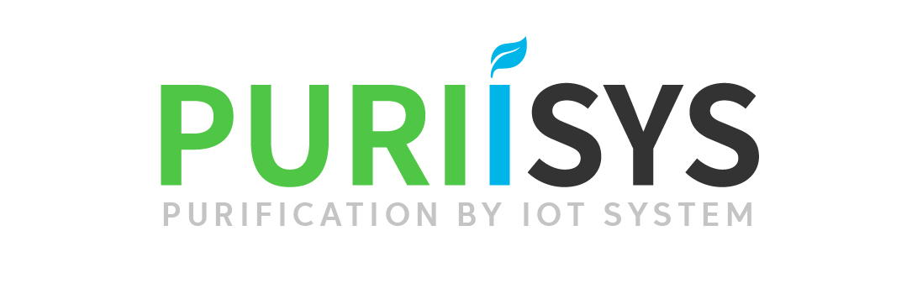
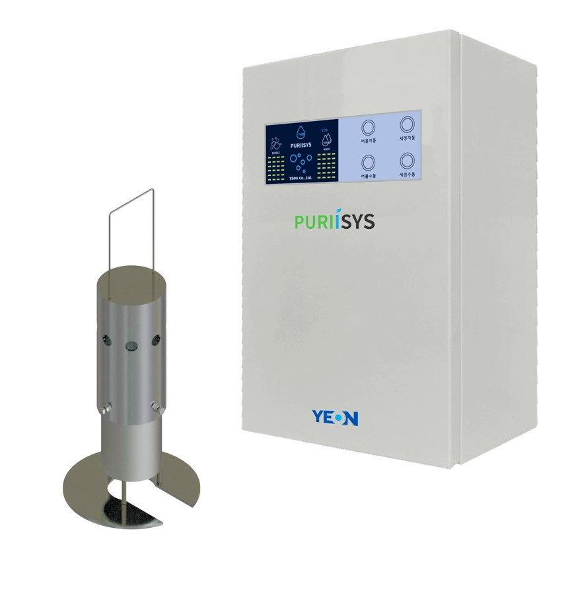
오수처리용 산기장치
영업용 교육 자료
2024. 3

Slide 2

INDEX
제품 소개
제품 구성
제품 기능
제품 효과
기타 사항

Slide 3

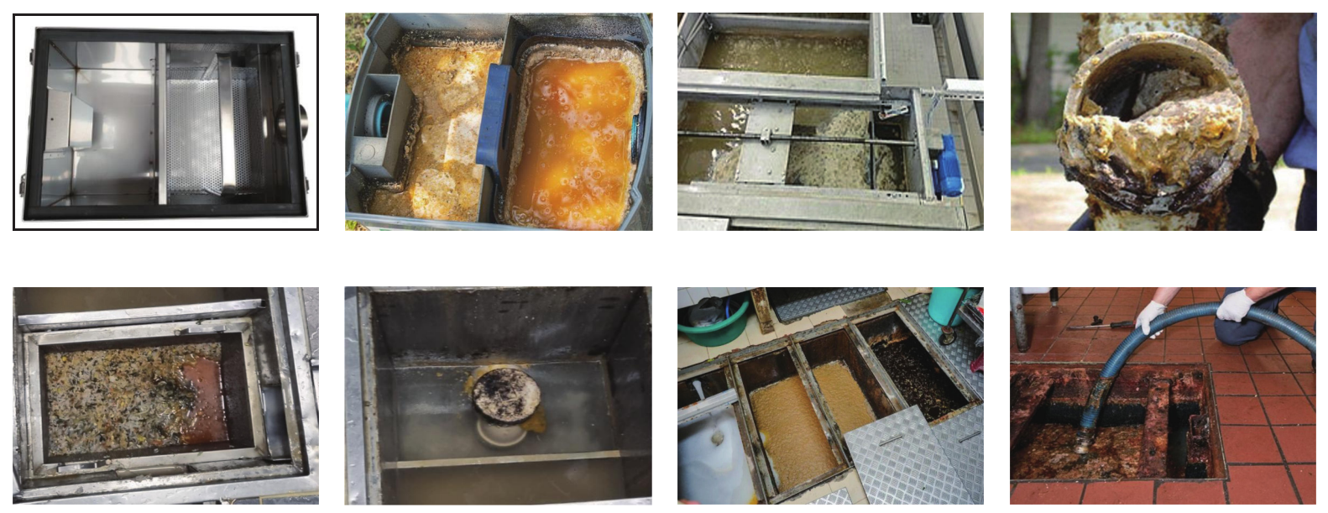
Ⅰ. 제품 소개
그리스트랩이란?
급식실 내부에 설치되어 요리나 설거지 등을 하고 난 후 허드렛물이 흘러내려가는 유출구 뒤에 접속한 것으로, 오수 안에 녹은 지방류가 하수관 내벽에 부착되어 막히는 것을 막기 위해 설치한 것임.
그리스트랩 운영의 문제점
기름 및 음식물 찌꺼기 제거를 위하여 급식 종사자들이 직접 손으로 제거하면서 근골격계 및 폐 질환 (하수구 유해 가스)의 문제를 유발 시킴.
그리스트랩 문제점
2차 피해 발생
현 대처 방안
1. 음식 찌꺼기 및 기름 뭉침
2. 쥐, 모기 등 서식 환경 제공
3. 하수관 관로 막힘
1. 유해 가스 발생
2. 수인성 전염병 발생
3. 바이러스, 박테리아 증식
1. 독성 세정제 투여
2. P트랩 제거
3. 종사자 직접 청소
분리 배출되지 않는 오폐수에서 혼합 물질인 에리오나이트가 발생 (대한폐암학회 지적사항으로 “세계보건기구 산하 국제암연구회“ 지정 발암물질로 판명)
급식 종료 후 남아있는 음식 찌꺼기 및 동/식물성 기름을 제거하기 위하여
일일 세척 : 종사자 근무 시간 추가 소요 및 질환 유발
트랩 제거 : 하수관을 고착화된 폐유가 막아 역류 현상 발생

Slide 4
Ⅰ. 제품 소개
오수처리용 산기장치 [그리스트랩 정화장치] 필요성
구분 |  | PURIISYS | 타사
근로 개선 | 음식물 찌꺼기 제거 | ○ | △
 | 바닥 슬러지 제거 | ○ | X
 | 폐유 제거 | ○ | ○
환경 개선 | 악취 제거 | ○ | △
 | 세균/바이러스/ 수인병 억제 | ○ | ○
 | 화학 약품 투입 없이 하수관 세정 | ○ | △
제품 특징 |  | 산기 특허 기술 (풍부한 산소 공급) 전해수 특허 기술 (수도 용량 전해수 공급) | 일부제품 유해 가스 생성(오존) 세정수가 없거나 적은 용량 투입
근골격계 및 폐 질환 사전 예방 !!
급식실 종사자 근무환경 개선 !!

Slide 5
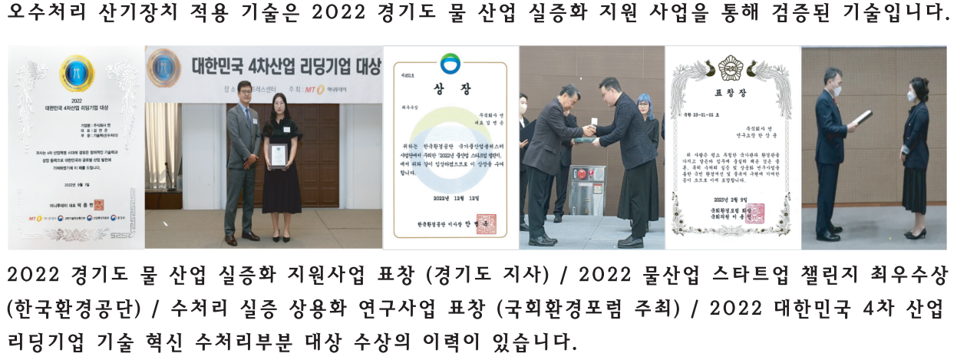
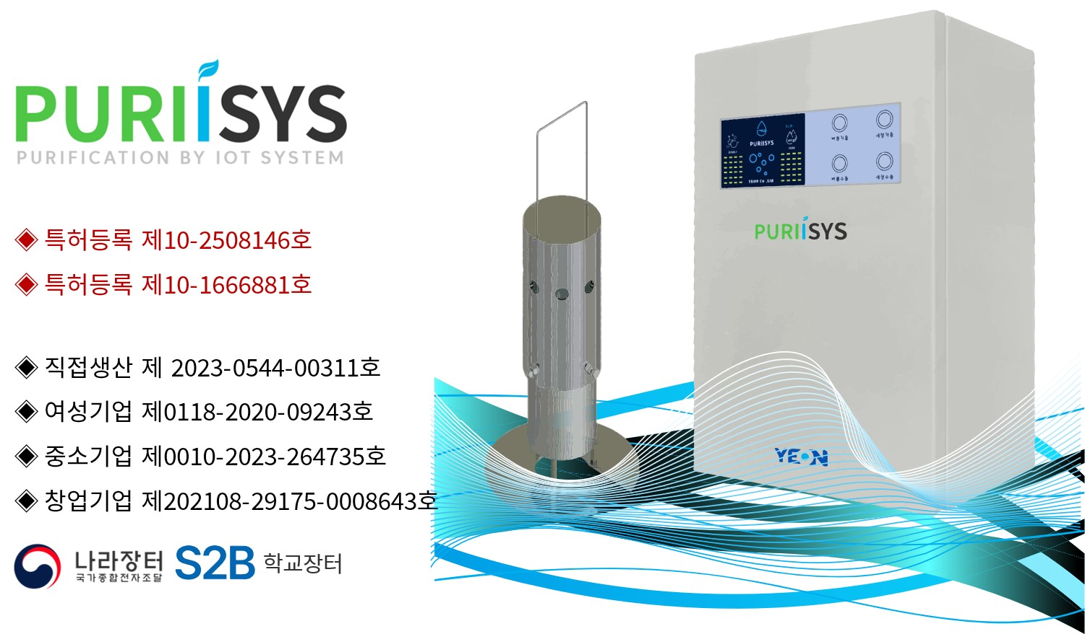
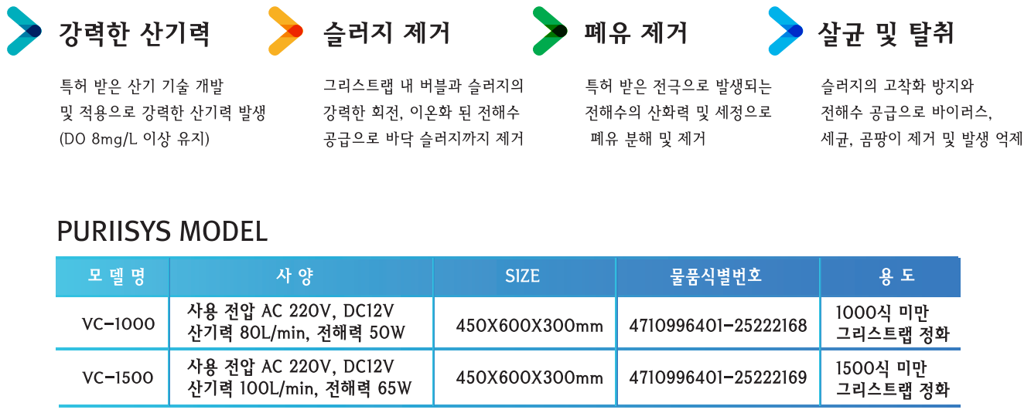
Ⅰ. 제품 소개

Slide 6
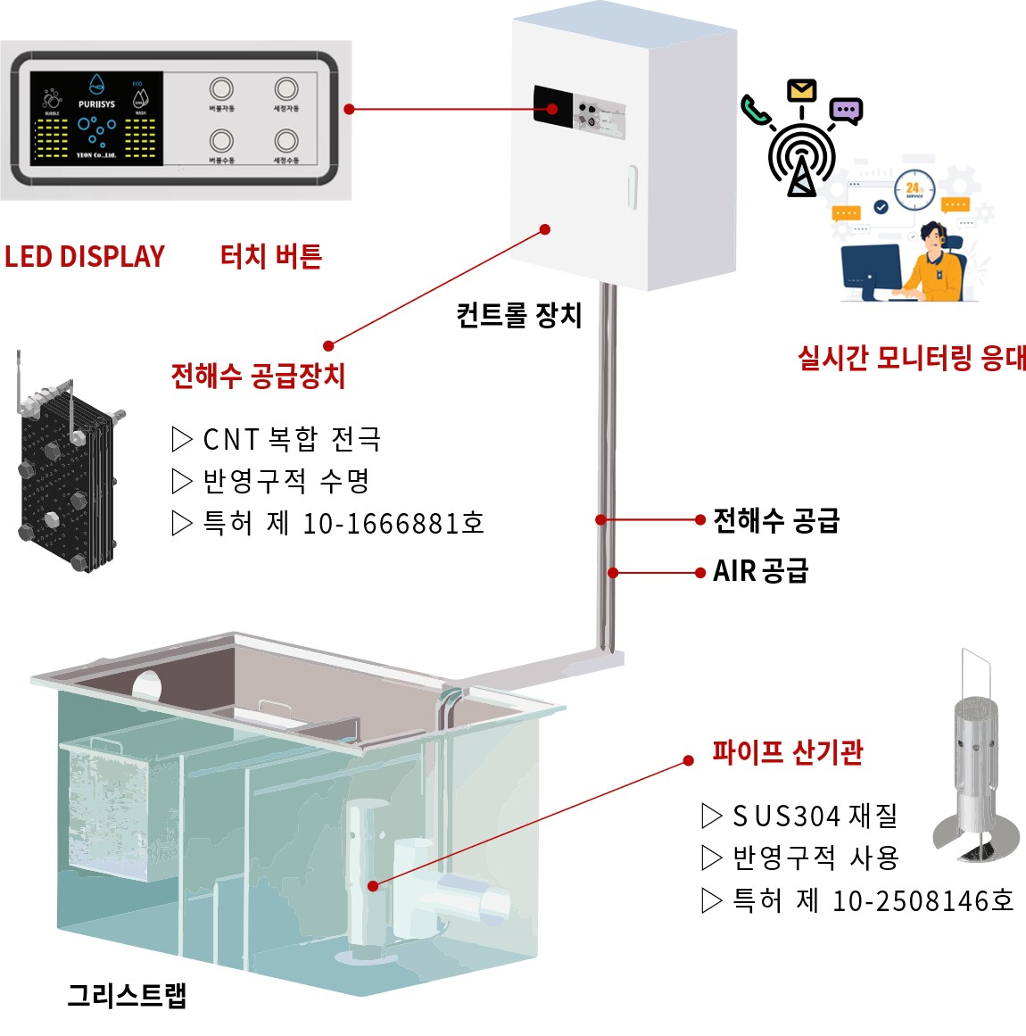
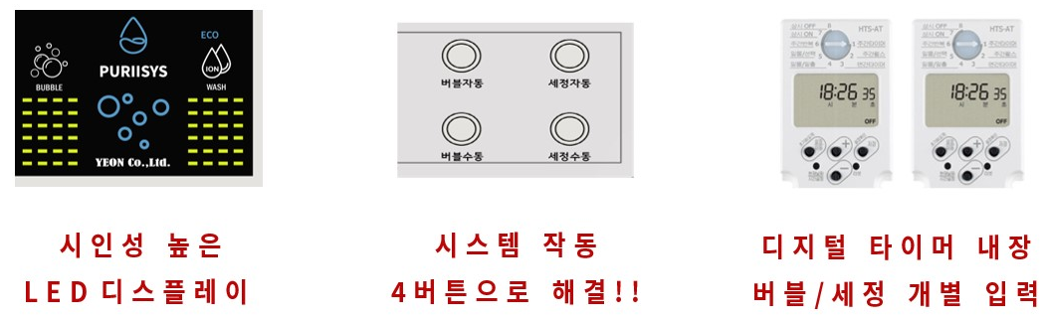
Ⅱ. 제품 구성

Slide 7
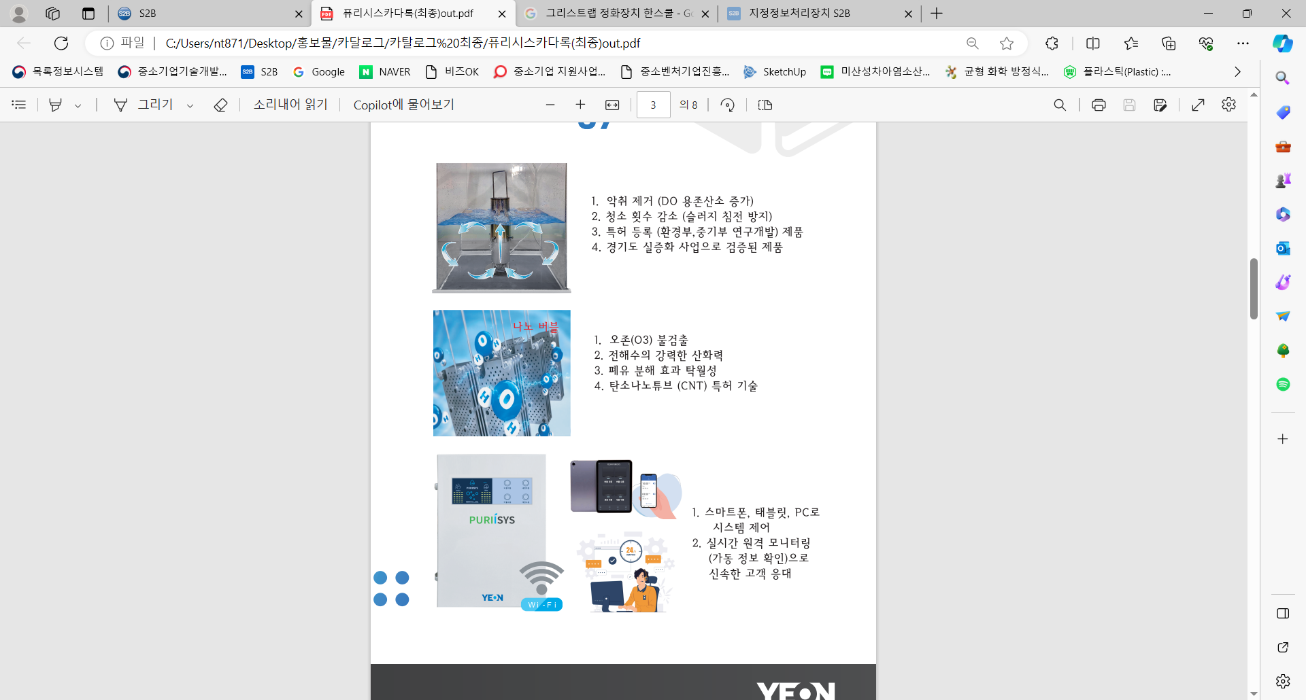
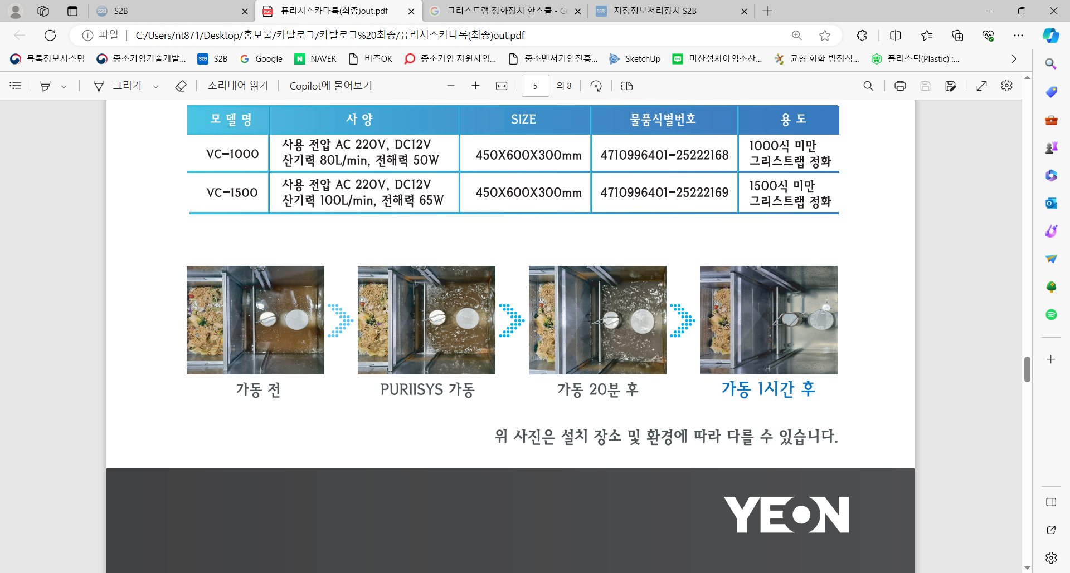
Ⅲ. 제품 기능

Slide 8
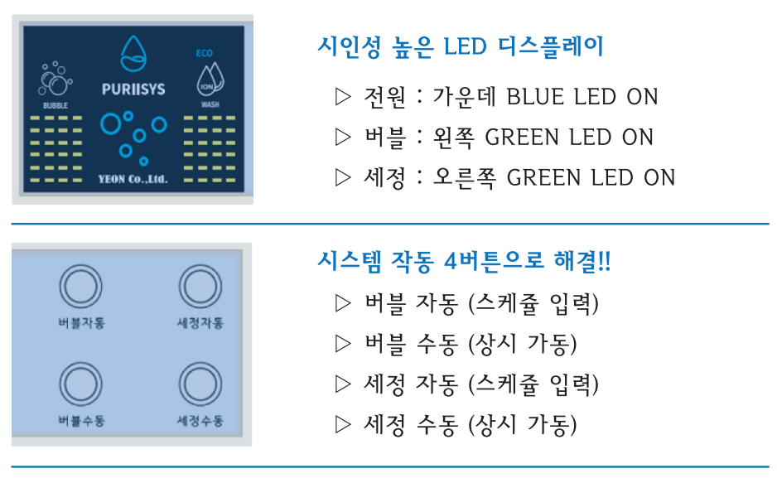
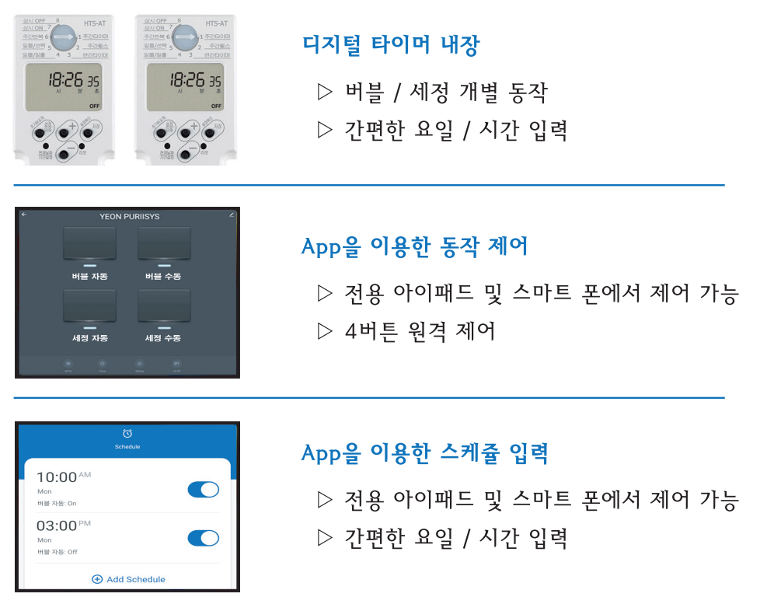
Ⅲ. 제품 기능

Slide 9
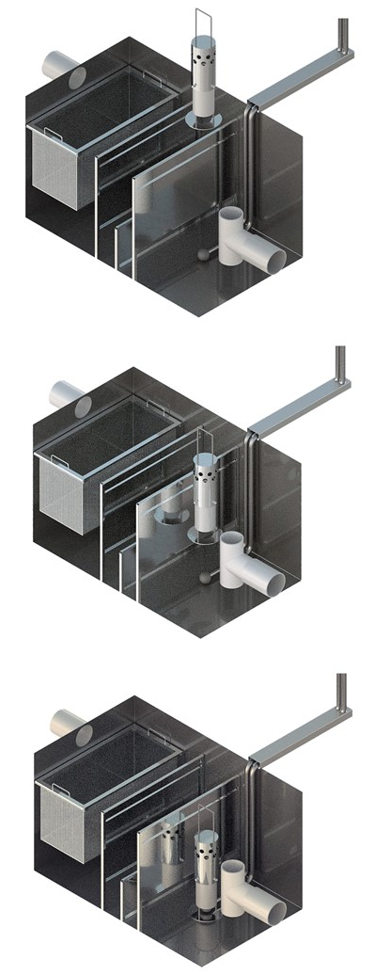
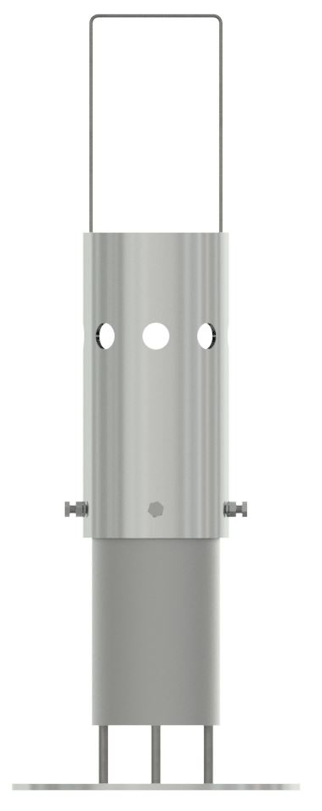
Ⅳ. 제품 효과
착탈 가능한 산기 기구
손잡이
공기
전해수
배관
배출구
에어
리프트
-
공기
부력으로
부상
공기 주입
산기기구 자체 무게(3kg)로 바닥 고정 가능

Slide 10
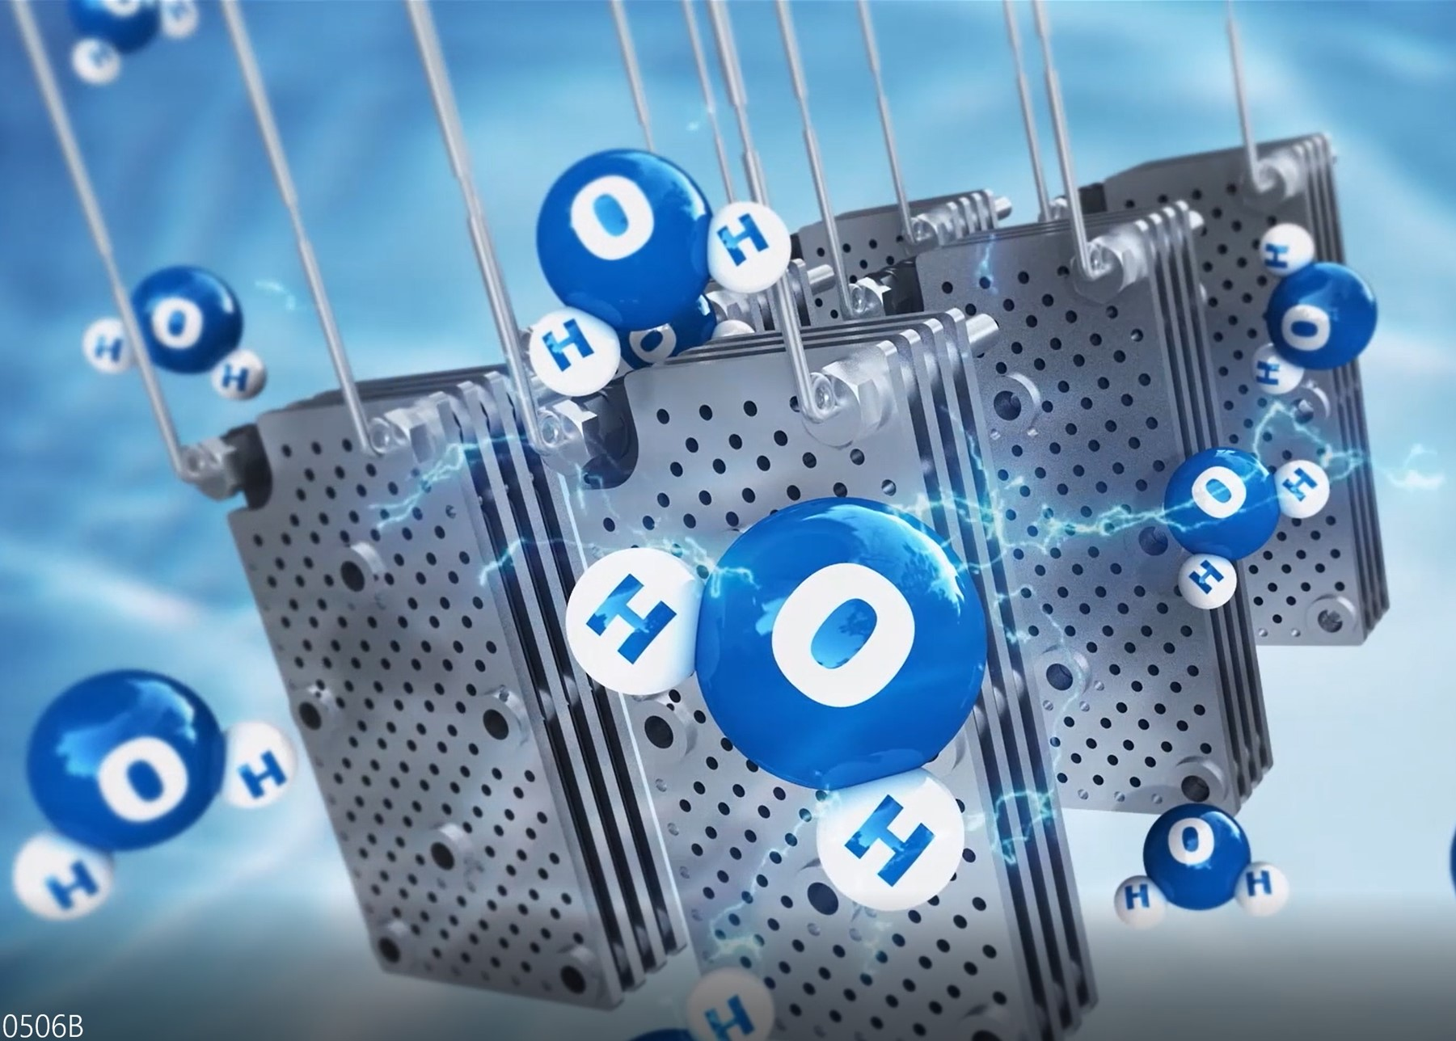
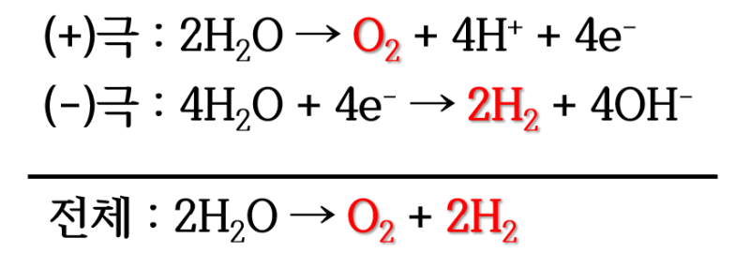
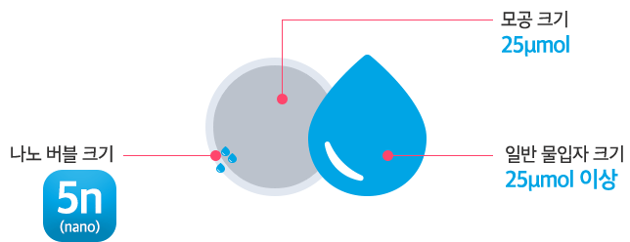
Ⅳ. 제품 효과
전해수의 효능 및 효과
물을 전기 분해하면 수소이온과 산소이온이 발생 됨.
수소이온이 많은 산성수는 살균과 악취 제거 효과가 탁월함.
산소이온이 많은 알칼리수는 단백질 제거와 지방(폐유) 분해 효과가 있음. (일반 세수비누는 알칼리성임)
전해수는 산성수와 알칼리수가 혼합된 이온수임.
전기분해하여 발생하는 이온 외에 생성되는 수소, 산소 GAS는 나노 ~ 마이크로 크기의 버블로 발생이 됨
미세한 버블이 슬러지 발생을 예방하고 기존 슬러지 및 고착된 폐유를 산기 기구의 에어리프트를 통해 중화하여 제거 시킴
일반 수도수를 공급하여 전해수를 생성할 경우 수도수에 함유되어 있는 염소이온이 상승(3배 이상)하여 살균 세정 효과를 높여줌.
구 분 | 전해수 | 오존수 | 알칼리수
살균 효과 | 0 | 0 | △ (강 알칼리성 가능 - 의료기기)
분해 효과 | 0 | 0 | 0
오존 발생 | X | 0 | X

Slide 11
Ⅴ. 기타 사항
WIFI 설치 환경
자사 제품에서 제공하는 원격 모니터링 서비스는 일반망이 공급된 Wifi 환경에서만 가능합니다.
기존 행정망과 접속이 불가하니 주지하여 주시기 바랍니다.
단, 일반망이 설치 되었는데 신호가 약할 경우 지그비 등을 통해 신호를 증폭하여 사용하는 것은 가능하니, 설치 장소의 환경을 확인하여 주시기 바랍니다.

Slide 12

감사합니다.
감사합니다.

